Slide 1
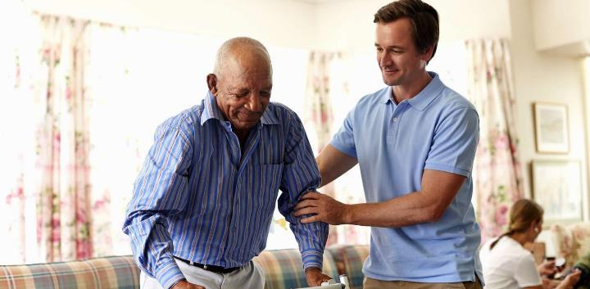
KLUCZOWE ZAGADNIENIE:
MIŁOŚĆ CZY EGOIZM?
Lekcja 2 na 13. kwietnia 2024

Slide 2
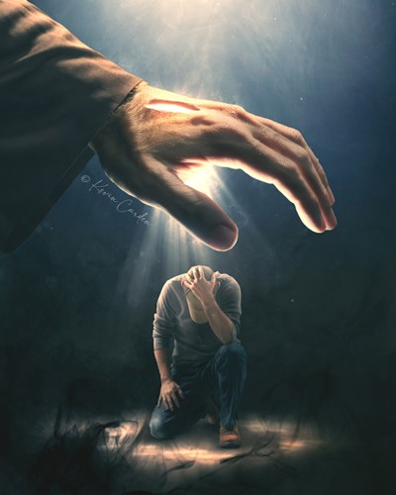
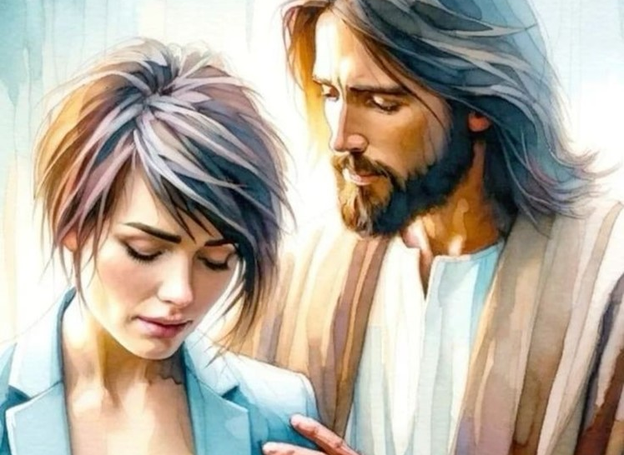
„Nie bój się, bom Ja z tobą, nie lękaj się, bom Ja Bogiem twoim! Wzmocnię cię, a dam ci pomoc, podeprę cię prawicą sprawiedliwości swojej” (Izajasz 41,10)

Slide 3
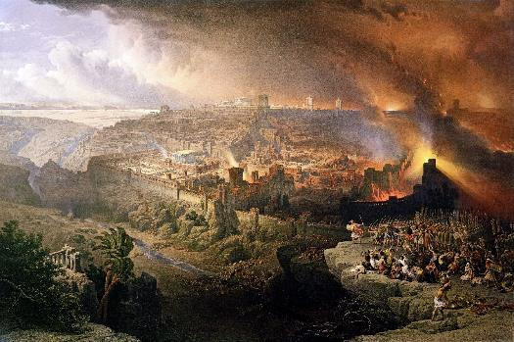
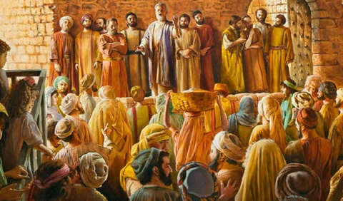
Rok 70 oznaczał koniec Izraela jako narodu. Chociaż to Rzym zniszczył Jerozolimę i Świątynię, inne moce były zamieszane w tę wojnę.
Z jednej strony Szatan podżegał Izrael do odrzucenia Mesjasza, a następnie rościł sobie prawo do zniszczenia narodu.
Z drugiej strony, Bóg wielokrotnie ostrzegał przed konsekwencjami odrzucenia Go; opóźnił wykonanie wyroku; i przygotował ludzi, Kościół, aby podnieśli pochodnię prawdy i oświecili świat przesłaniem Bożej miłości.
Lekcje ze zniszczenia Jerozolimy:
Odrzucenie miłości Boga.
Troska Boga o swój lud.
Lekcje od pierwszych chrześcijan:
Wierność w czasie prześladowań.
Pomoc potrzebującym.
Miłość, znak naszej tożsamości.

Slide 4
LEKCJE ZE ZNISZCZENIA JEROZOLIMY

Slide 5
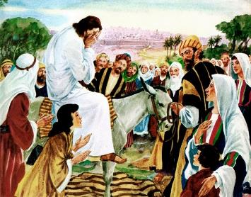
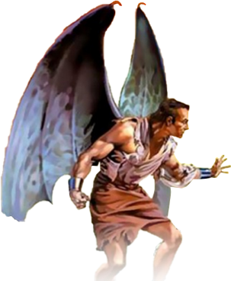
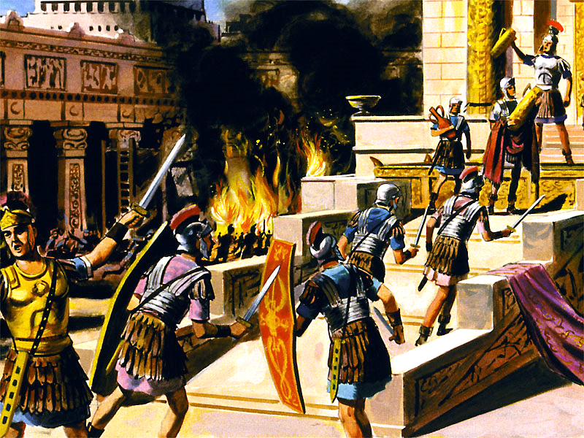
ODRZUCENIE MIŁOŚCI BOGA
„Jeruzalem, Jeruzalem, które zabijasz proroków i kamienujesz tych, którzy do ciebie byli posłani, ileż to razy chciałem zgromadzić dzieci twoje, jak kokosz zgromadza pisklęta swoje pod skrzydła, a nie chcieliście!” (Mt 23,37)
Jezus płakał, gdy zbliżał się do Jerozolimy (Łk 19,41-44). Wiedział, że poniosą zasłużone konsekwencje upartego odrzucania Bożych wezwań (Mt 23,37).
Płakał, ponieważ tej tragedii można było uniknąć. Ponieważ Bóg kocha nas tak bardzo, że nie chce, aby ktokolwiek umarł, ale aby każdy miał życie wieczne (J 5,39-40; Ez 18,31-32).
Historia mówi nam, że w 66 roku Żydzi zbuntowali się przeciwko rzymskim nadużyciom. Różne frakcje żydowskie walczyły między sobą, podczas gdy Rzymianie oblegali miasto. W roku 70 wszystko się skończyło. Tytus zniszczył Jerozolimę i Świątynię. Milion Żydów zginęło.
Ale historia nie mówi nam, w jaki sposób szatan podżegał Żydów do buntu, a Rzymian do zemsty. Zniszczenie Jerozolimy było bezpośrednim dziełem szatana. Odwracając się od źródła życia, Izrael znalazł się na łasce wroga, który pragnie jedynie zniszczenia i śmierci.

Slide 6
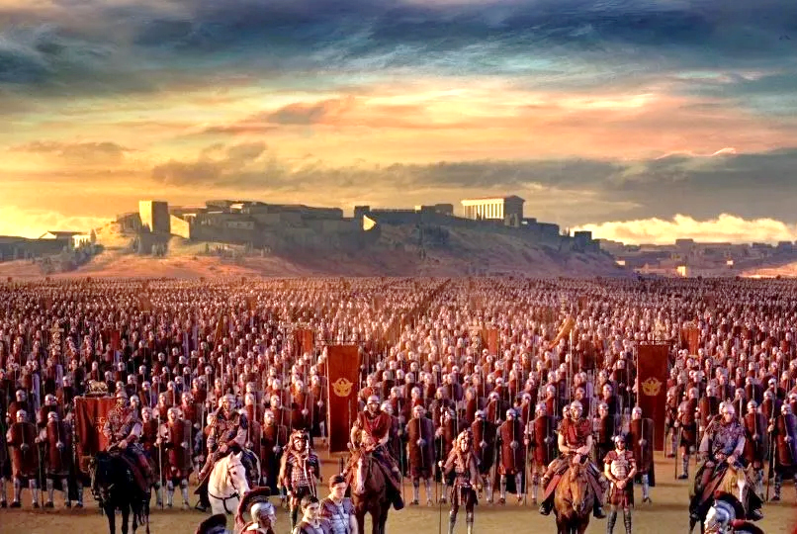
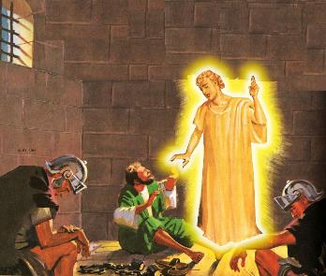
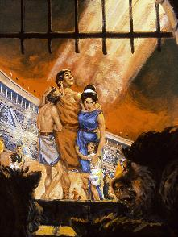
TROSKA BOGA O SWÓJ LUD
“Nie bój się, bom Ja z tobą, nie lękaj się, bom Ja Bogiem twoim! Wzmocnię cię, a dam ci pomoc, podeprę cię prawicą sprawiedliwości swojej” (Izajasz 41,10)
W swojej miłości Bóg dał szansę każdemu, kto chciał uniknąć zniszczenia. Dał znak: Jerozolima otoczona przez wojska (Łk 21,20).
Gajusz Cestiusz Gallus wypełnił ten znak w roku 66. Oblężenie zostało zniesione, a przywódca zelotów Eleazar ben Simon ścigał Rzymian i pokonał ich.
Każdy, kto uwierzył w słowa Jezusa, wykorzystał ten moment, gdy Jerozolima pozostała niestrzeżona, aby uciec.
Kilka miesięcy później Neron wysłał Wespazjana, aby stłumił bunt. Od 67 do 70 roku oblężenie trwało nieprzerwanie.
Bóg może i chce chronić swoje dzieci, nawet w najtrudniejszych czasach (Ps 46,1; Iz 41,10). Jednakże wielu straciło życie z powodu swojej wierności Bogu (Hbr 11,35-38).
Dlaczego niektórzy są chronieni, a inni najwyraźniej opuszczeni przez Boga?

Slide 7
„Tajemnicza opatrzność, która pozwala sprawiedliwym cierpieć prześladowania z ręki niegodziwców, była przyczyną wielkiego zakłopotania wielu słabych w wierze. Niektórzy są nawet gotowi odrzucić swoją ufność w Boga, ponieważ pozwala On, by najpodlejsi z ludzi cieszyli się powodzeniem, podczas gdy najlepsi i najczystsi są trapieni i dręczeni przez ich okrutną moc. Jak, pytają, Ten, który jest sprawiedliwy i miłosierny, a także ma nieskończoną moc, może tolerować taką niesprawiedliwość i ucisk? Jest to pytanie, z którym nie mamy nic wspólnego. Bóg dał nam wystarczające dowody swojej miłości i nie powinniśmy wątpić w Jego dobroć, ponieważ nie możemy zrozumieć działania Jego opatrzności.”
EGW (Wielki Bój, s. 47)

Slide 8
LEKCJE PŁYNĄCE OD PIERWSZYCH CHRZEŚCIJAN

Slide 9
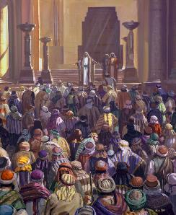
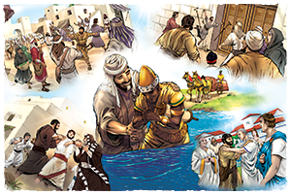
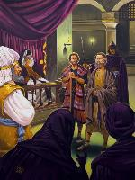
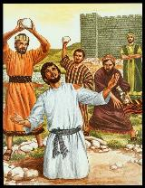
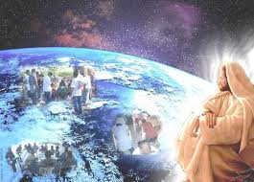
WIERNOŚĆ W CZASIE PRZEŚLADOWAŃ
„A Saul tępił zbór; wchodził do domów, wywlekał mężczyzn i niewiasty i wtrącał do więzienia” (Dzieje 8,3)
Początki były naprawdę obiecujące: nawrócenia liczyły się w tysiącach (Dz 2,41; 4,4); wierzący głosili z mocą (Dz 4,31; 5,42).
Ale wróg był niespokojny. Najpierw groźby (Dz 4,17-18); potem kary (Dz 5,40); w końcu śmierć (Dz 7,59).
Z powodu prześladowań wywołanych przez Saula, uczniowie zostali rozproszeni (Dz 8,1). Jednak dzięki wierności wierzących światło nie zgasło, lecz świeciło jeszcze jaśniej na całym znanym świecie (Dz 8,4; 11,19-21; Rz 15,19; Kol 1,23).
Jezus dał swojemu Kościołowi zadanie i moc, by je realizować (Dz 1,8). Żadna moc, fizyczna czy duchowa, nie może powstrzymać postępu ewangelii (Mt 16,18). „Jeśli Bóg jest za nami, nikt nie może być przeciwko nam!” (Rz 8,31)

Slide 10
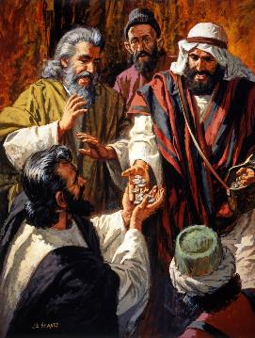
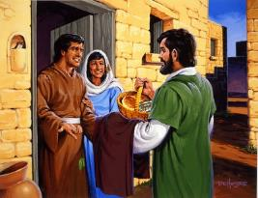
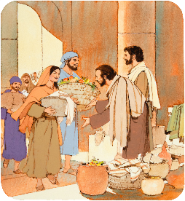
POMOC POTRZEBUJĄCYM
„I sprzedawali posiadłości i mienie, i rozdzielali je wszystkim, jak komu było potrzeba” (Dzieje 2,45)
Jaki wpływ wywarła ewangelia na pierwszych chrześcijan (Dz 2,42-47)?
Wierzyli w doktrynę Jezusa
Ci, którzy mieli dar, uzdrawiali chorych
Wszystko mieli wspólne
Dzielili się tym, co mieli, z potrzebującymi.
Organizowali publiczne spotkania
Spotykali się w domach, gdzie obchodzili Wieczerzę Pańską
Żyli w radości i prostocie serca
Wielbili Boga
Jako ambasadorzy Chrystusa naśladowali Jezusa. Troszcząc się o potrzeby ludzi wokół siebie, zyskali przychylność całego miasta.
Tak jak wtedy, obecnie Kościół musi charakteryzować się miłością chrześcijan do siebie nawzajem i troską o swoją wspólnotę.

Slide 11
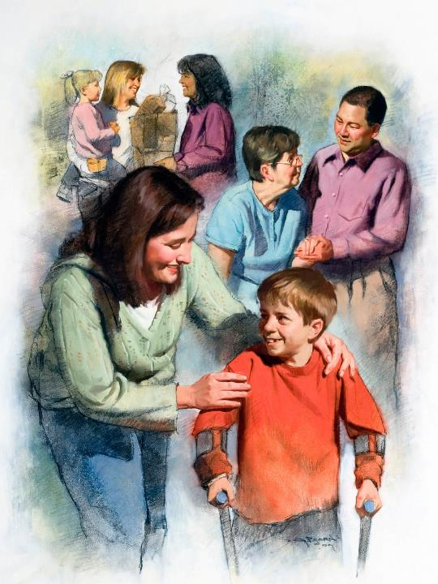
MIŁOŚĆ, ZNAK NASZEJ TOŻSAMOŚCI
„Po tym wszyscy poznają, żeście uczniami moimi, jeśli miłość wzajemną mieć będziecie” (Jan 13,35)
Każda ze stron zaangażowanych w kosmiczny konflikt ma swoje własne cechy: Szatan nienawidzi i niszczy; Bóg kocha i naprawia.
Wyznawcy tej czy innej opcji działają zgodnie z tymi wzorcami. Jeśli podążamy za Bogiem, pokażemy to poprzez miłość okazywaną innym (1 J 4,20-21).
Chrześcijanie II i III wieku wcielili w życie bezinteresowną miłość. Podczas dwóch poważnych pandemii (w latach 160 i 265) poświęcili się opiece nad dotkniętymi chorobą, nie biorąc pod uwagę własnego bezpieczeństwa.
Ofiarowali siebie z miłości i pomogli milionom ludzi. Nie zwracali przy tym uwagi na siebie, ale na Tego, za którego byli gotowi oddać życie, na swojego Zbawiciela: Jezusa.

Slide 12
„Przywilejem każdej duszy jest bycie żywym kanałem, przez który Bóg może przekazywać światu skarby swojej łaski, niezgłębione bogactwa Chrystusa. Nie ma niczego, czego Chrystus pragnąłby tak bardzo, jak przedstawicieli, którzy będą reprezentować światu Jego Ducha i charakter. Nie ma niczego, czego świat potrzebowałby tak bardzo, jak zamanifestowania przez ludzkość miłości Zbawiciela. Całe niebo czeka na kanały, przez które można wylać święty olej, który będzie radością i błogosławieństwem dla ludzkich serc.”
EGW (Cudowna Boża łaska - Niezbadane bogactwa, 28 czerwca)

